Slide 1
年中阶段性项目技术汇报
道路数据架构｜上下车点｜越野原型
截至 2026-08-01
Notes:
[Sources]
- User request in this Codex task; time scope adjusted to year-mid phase through 2026-08-01 so July/August prototype releases are not mislabeled as strict H1 achievements.

Slide 2
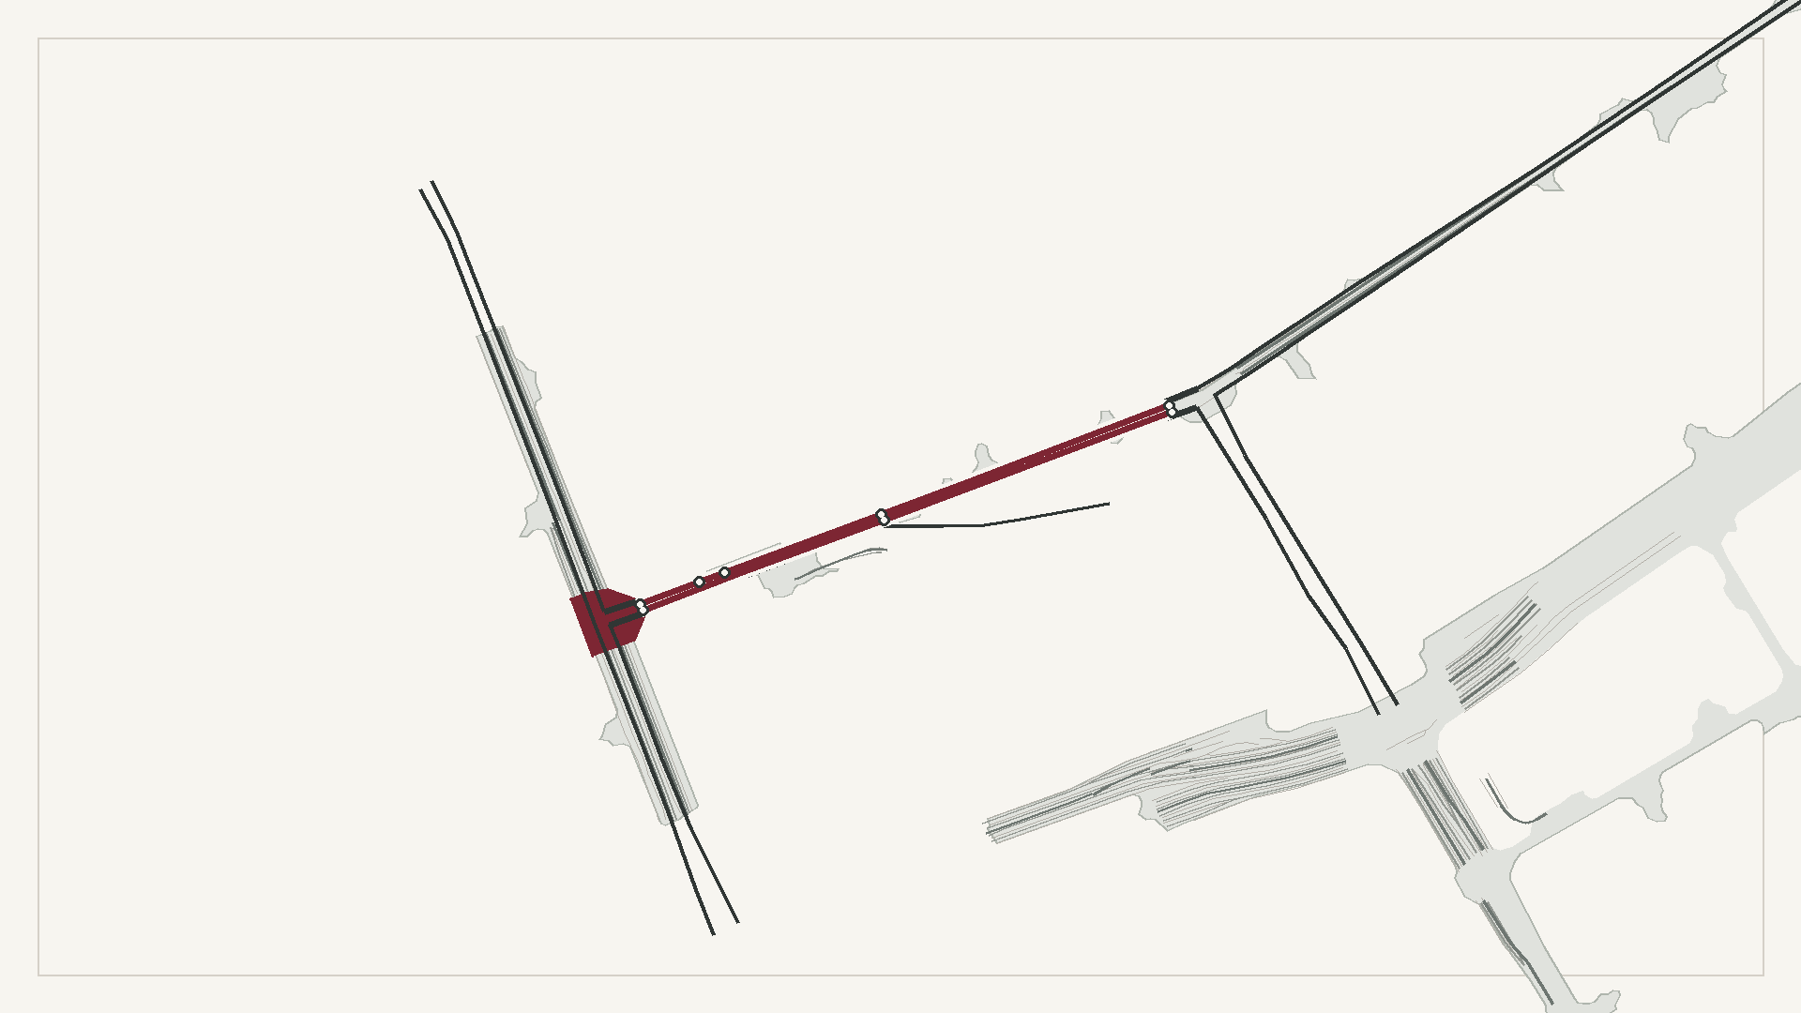
路口—路段骨架，是三条道路技术路线的共同起点
T01 建立 Segment；T07/T03/T04/T05 用道路面、路口面、导流带与 RCSD 形成可审计锚定关系
现实证据
道路面 · 路口面 · 导流带 · RCSD Road / Node
Junction
→
Segment
解释路口范围、入口/出口
与相邻道路关系
相邻 Junction 之间
有方向的道路语义单元
T01
把 SWSD Road/Node 组织为可替换、可审计的 Segment
T07 / T03 / T04
按不同路口类型，把现实路口特征锚定到 RCSD
真实 Case 1885118｜道路面、路口面与 RCSD 叠加证据
T05
统一发布 SWSD–RCSD Junction relation
共同底座
先把路口与路段锚定到现实世界，替换、质检和自上而下构建才共享同一坐标系。
Notes:
[Sources]
- E:\Work\RCSD_Topo_Poc__wt_midyear_20260802\SPEC.md
- E:\Work\RCSD_Topo_Poc__wt_midyear_20260802\docs\PROJECT_REQUIREMENTS.md
- E:\Work\RCSD_Topo_Poc__wt_midyear_20260802\modules\t01_data_preprocess\SPEC.md
- E:\Work\RCSD_Topo_Poc__wt_midyear_20260802\modules\t07_semantic_junction_anchor\SPEC.md
- E:\Work\RCSD_Topo_Poc__wt_midyear_20260802\modules\t03_virtual_junction_anchor\SPEC.md
- E:\Work\RCSD_Topo_Poc__wt_midyear_20260802\modules\t04_divmerge_virtual_polygon\SPEC.md
- E:\Work\RCSD_Topo_Poc__wt_midyear_20260802\modules\t05_junction_surface_fusion\SPEC.md

Slide 3
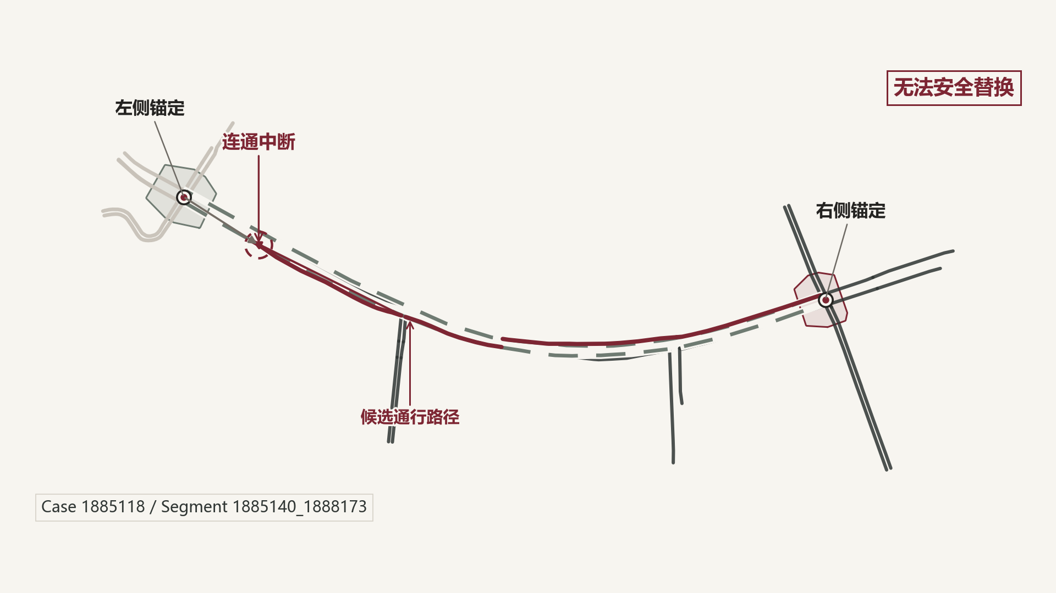
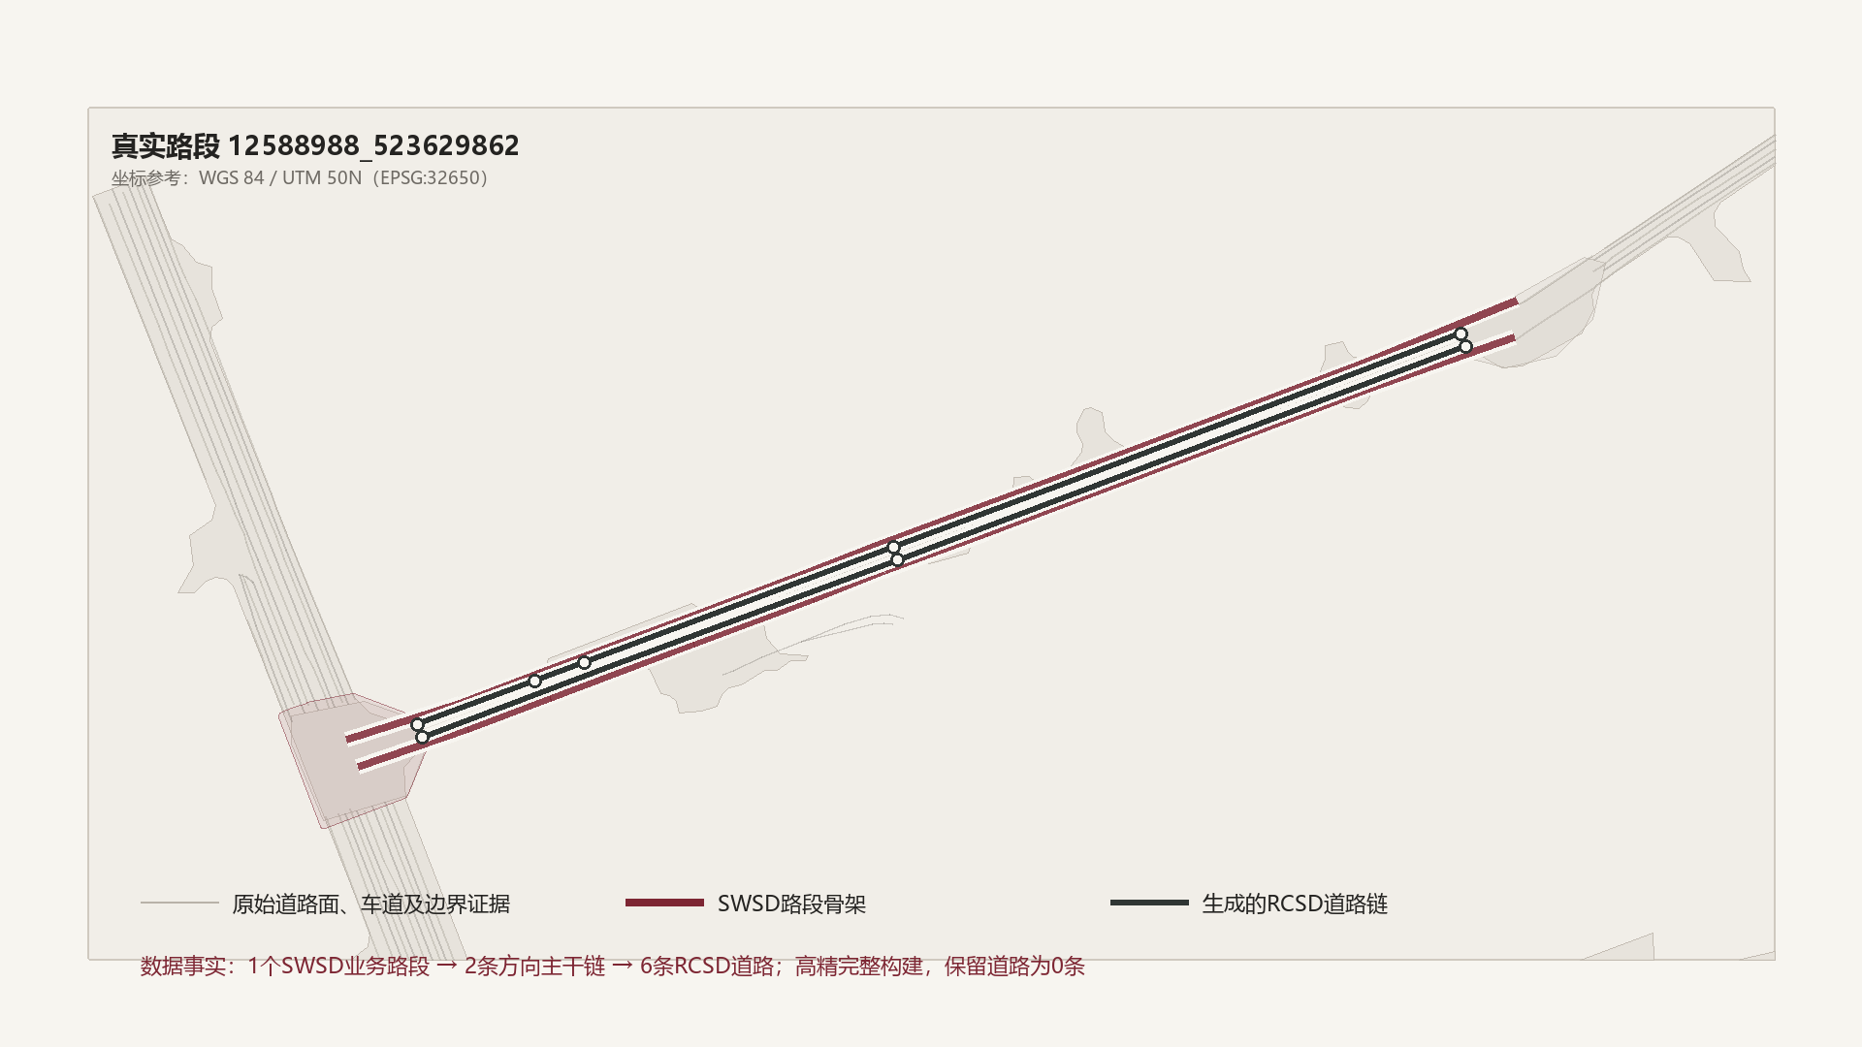
同一技术底座，分化为替换、质检与自上而下构建
三条路径复用 Junction–Segment 认知，但目标、输出与成熟度不同
T06 规则替换
锚定 relation 判断 RCSD Segment 能否由 SWSD 替换；POC 已完成。
输出 F-RCSD；“算法上限”为用户确认的阶段汇报判断。
→
Junction–
Segment
P05 神经尝试
冻结 T01 Junction–Segment 骨架，学习 carrier 选择；当前 NO-GO，无可发布模型。
T12 质量审计
用同一语义检查一层/二层路网的路口、路段、方向与连通错误；
audit-only，不 silent fix，具备短期落地潜力。
→
同一业务认知
支撑三条技术路径
P04 自上而下构建
一层路网牵引，Patch Vector 提供现实证据；
独立构建 Road/Node → RCSD RoadGraph；
局部实验完成。
→
技术分化
共同本体不等于共同成熟度：规则替换、质量审计与直建 POC 分别沿自己的门禁推进。
Notes:
[Sources]
- E:\Work\RCSD_Topo_Poc__wt_midyear_20260802\SPEC.md
- E:\Work\RCSD_Topo_Poc__wt_midyear_20260802\modules\t06_segment_fusion_precheck\SPEC.md
- E:\Work\RCSD_Topo_Poc__wt_midyear_20260802\modules\t12_frcsd_quality_audit\SPEC.md
- E:\Work\RCSD_Topo_Poc__wt_midyear_20260802\modules\p04_road_direct_generation\SPEC.md
- E:\Work\RCSD_Topo_Poc__wt_midyear_20260802\modules\p05_neural_road_generation\SPEC.md
- User-provided report judgments: T06 POC has determined the algorithm upper bound; T12 has short-term launch potential.

Slide 4
阶段性成果收敛了技术边界，三条路线仍处于不同成熟度
规则上限、可落地质检、局部直建与模型 NO-GO 都是可复用的工程结论
已形成证据
下一门禁
T06
规则链
POC 已完成／有可审计基线
稳定生产化条件
工程价值｜明确规则算法可达边界
P05
神经尝试
当前模型 NO-GO
新证据与新方案授权
工程价值｜排除不成立的表征与选择路径
T12
质量审计
Active audit-only／高置信输出
全量指标与上线闭环
工程价值｜短期落地潜力
P04
自上而下直建
Active POC／局部实验完成
多 Case 真值／movement 合法性／审批
工程价值｜证明 Segment-first 路径可行
共同价值
同一 Junction–Segment 本体，让替换结果、质检问题和直建输出能够互相对照、共享证据。
Notes:
[Sources]
- E:\Work\RCSD_Topo_Poc__wt_midyear_20260802\SPEC.md
- E:\Work\RCSD_Topo_Poc__wt_midyear_20260802\docs\doc-governance\module-lifecycle.md
- No percentages from earlier concept slides are reused because current source-of-truth does not provide a unified cross-route percentage basis.

Slide 5
RCSD把需求点转译为上下车候选，车端确认当次执行
技术方案已形成；源稿未提供上线范围、覆盖率、命中率或安全效果数据
需求点 ≠ 可停车点，也不直接等于可候客或可执行位置
需求锚点
RCSD 空间锚定
静态权限合成
车端当次执行
1
2
3
→
4
位置语义｜POI / 出入口
步行可达｜园区 / 枢纽语义
Road / Segment
方向 × 侧别 × 局部区间
枢纽补充入口与停车设施
道路停靠属性＋空间控制
禁止停车 ＞ 即停即走 ＞ 临停
按最严格结果合并
候选前筛选
停车 / 开门前再次复核
执行｜重选｜改点｜最小巡航
链路输出
普通道路上车
交通枢纽上车
下车
候客范围内优先车等人；
不可停则重选、改点或最小巡航
停车位 / 候车区组织等待；
乘客找车或召唤车辆
可下客位置短停；
完成下客后立即驶离
业务价值｜把单点需求转成有方向、有侧别、有区间、有权限且可追溯的候选空间
责任边界
RCSD 决定“最多允许做什么”；车端决定“这一次能不能做、具体停在哪里”。
Notes:
[Sources]
- C:\Users\admin\Downloads\L4上下车点技术方案_6页最终发布版_返璞归真视觉_第1页标题统一.pptx — slide 2 core technical chain
- C:\Users\admin\Downloads\L4上下车点技术方案_6页最终发布版_返璞归真视觉_第1页标题统一.pptx — slide 4 RCSD/vehicle boundary
- C:\Users\admin\Downloads\L4上下车点技术方案_6页最终发布版_返璞归真视觉_第1页标题统一.pptx — slide 6 dual-model carrier
- Source PPT contains no deployment coverage, hit-rate, safety-effect, or scaled-operations evidence; the slide deliberately does not claim launch or quantified effects.

Slide 6
越野地图：大模型驱动的需求—原型敏捷闭环
6 月底形成设计语言与数据基础，7—8 月完成交互化、评审冻结与公开发布
把自然语言与真实素材，转化为可评审、可冻结、可复现的工作链
阶段证据｜2026.06.29—08.01
人工评审确认后冻结
01
02
03
04
05
业务输入
大模型辅助澄清
可审计数据契约
快速形成原型
评审、冻结、发布
→
产品目标｜用户绘制边界与路线
GPX / KMZ｜实车照片｜公开资料
拆分 S1–S4 场景
收敛导航与场景二维分类
明确“激活内容 ≠ 开始导航”
OffroadPOI 统一根对象
边界 / 路网 / 路线 / 点位按需装配
1份 active_content，最多1条 active_route
ImageGen 多轮视觉草案
Vite + React + TypeScript
高德 live 可交互原型
固定演示脚本 → 构建与机器审计
截图 / JSON → SHA-256 冻结
GPT Sites + Vercel 发布
↑
← 评审反馈进入下一轮需求澄清
大模型持续生成候选工件；事实、边界和冻结版本由人确认
核心价值
人的评审确认是冻结门；大模型负责缩短“想法—契约—可点击证据”的距离。
Notes:
[Sources]
- E:\Work\Off_Road_Map\docs\reviews\20260629_p01_offroad_map_design_language_archive.md
- E:\Work\Off_Road_Map\docs\reviews\20260706_p01_map_data_contract_v04_archive.md
- E:\Work\Off_Road_Map\modules\p01_phase2_map_prototype\BUSINESS_FLOW_ARCHITECTURE.md
- E:\Work\Off_Road_Map\outputs\_freeze\p01_abc_prototype_images_20260703\MANIFEST.md

Slide 7
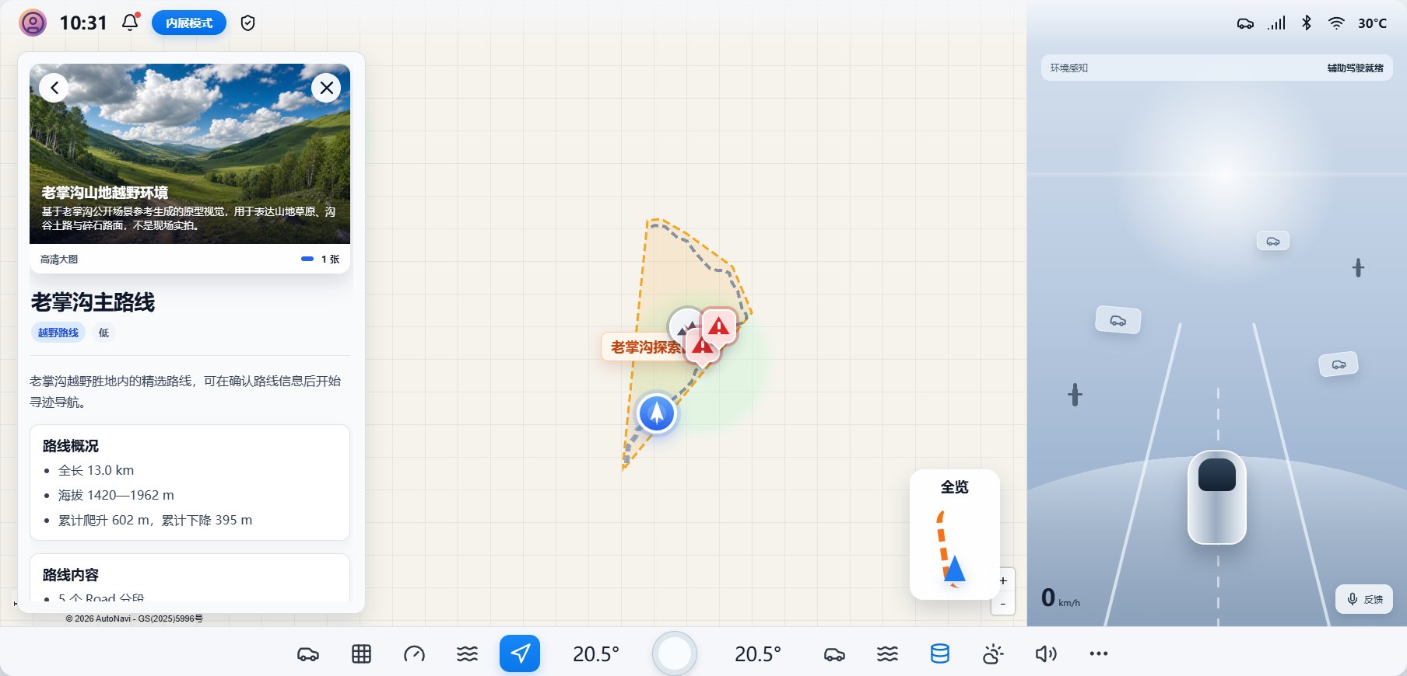
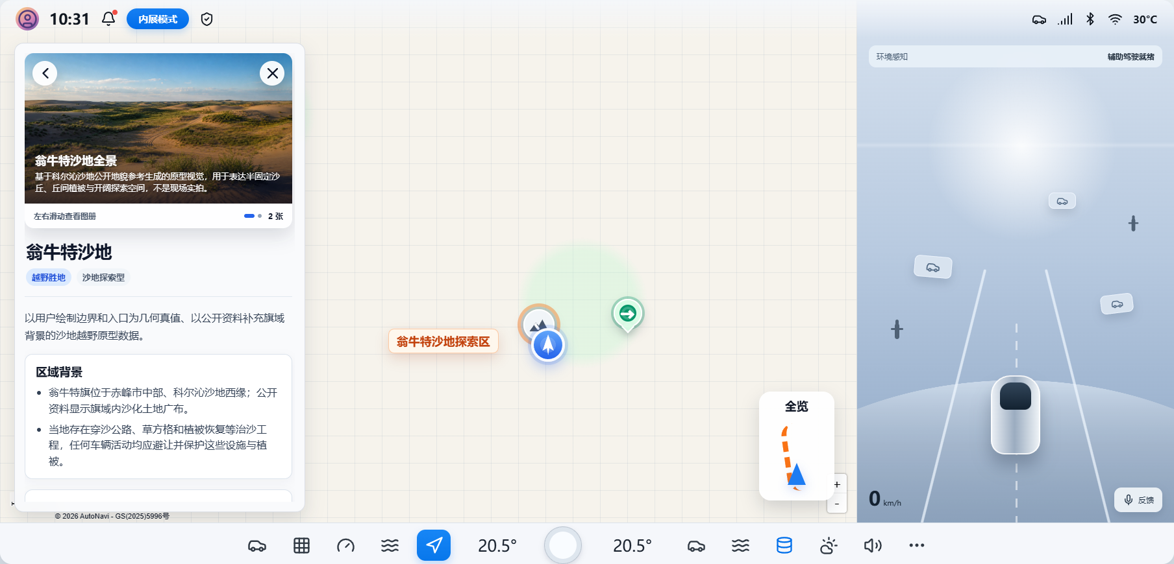
越野地图：原型可发布，数据边界不越线
用户几何提供原型依据，公开资料只补充语义；全过程保留来源、验证与冻结证据
数据进入产品的唯一合法路径
老掌沟｜路线、拓扑与风险点
已完成
1
几何依据
• 12 张 A/B/C 接受版视觉基线
• 9 张界面还原 / 7 个关键状态
• build / verify:m9：PASS
• 控制台错误 0 / 页面错误 0
• GPT Sites + Vercel 已发布
用户 GPX / KMZ / Google Earth
绘制边界与路线
2
主数据
WGS84 v0.4；记录来源、置信度、
验证等级与 SHA-256
仍未完成
3
原型显示
渲染前转换为 GCJ-02；
接入高德地图与车机交互
• 真实离线地图与文件持久化
• 完整返航 / 最近出口动态演示
• 现场通行核验与生产级安全逻辑
• 真实救援调度与车辆控制
翁牛特｜边界、入口与区域说明
4
公开资料
只补充背景、风险和候选照片；
不改坐标、不生成路线、不声明开放
用户几何也仅属原型评审数据。
安全边界
公开 POI、路线和媒体资料均为候选线索；未实地核验，不代表官方边界、准入或安全通过，不用于导航、救援或车辆控制。
Notes:
[Sources]
- E:\Work\Off_Road_Map\modules\p01_phase2_map_prototype\MAP_DATA_STRUCTURE.md
- E:\Work\Off_Road_Map\docs\reviews\20260801_p01_m9_vehicle_ui_alignment_archive.md
- E:\Work\Off_Road_Map\docs\reviews\20260801_p01_m9_vehicle_ui_alignment_publish.md
- E:\Work\Off_Road_Map\outputs\_freeze\p01_m9_vehicle_ui_aligned_prototype_20260801_v2\02_交互原型成品\report.json
- The two embedded screenshots are frozen local prototype evidence; public POIs and route descriptions remain candidate context, not navigation-grade truth.

